Slide 1



Posudzovanie rizík s webovou platformou OiRA. Metodický postup - Ako na to
Ing. Alena Kuricová
University of Žilina, Faculty of security engineering, Slovak Republic

Slide 2
Obsah prezentácie
Definícia webovej platformy OiRA
Motivácia posudzovania rizík OiROU
Nástroje OiRA a pripravované nástroje
Užívateľské prostredie OiRA
Ako posudzovať riziká s webovou platformou OiRA

Slide 3
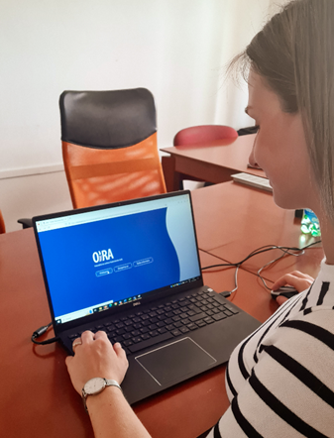
Webová platforma OiRA
Webová platforma OiRA (Online interactive risk assessment) - hodnotenie rizík online.
Nástroje na posudzovanie pracovných rizík.

Slide 4

Motivácia k zavedeniu platformy OiRA do malých a mikropodnikov
Jednoduchý prístup pre užívateľa.
Využívanie nástrojov kdekoľvek prostredníctvom internetu.
Platforma ako zdroj informácií.
Možnosť vlastnej úpravy – riziká, opatrenia.
Vrátenie sa k postupu kedykoľvek.
Opätovné posudzovanie rizík.
Výstupy z posudzovania rizík.

Slide 5

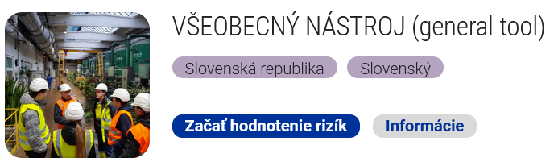
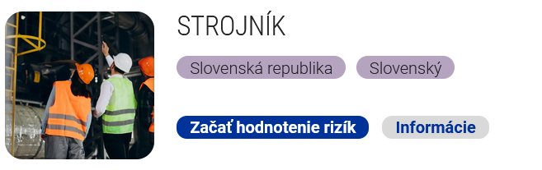
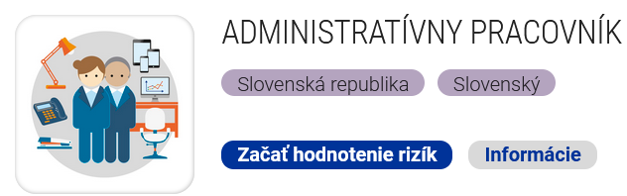
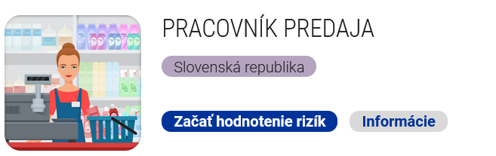
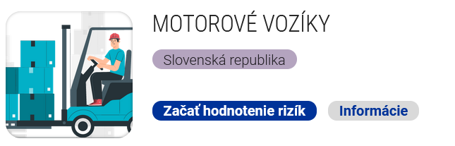
OiRA nástroje dostupné v Slovenskom jazyku

Slide 6

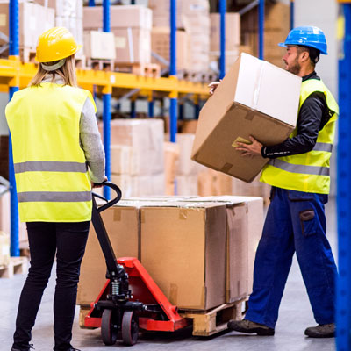
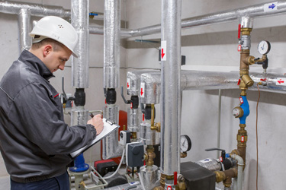
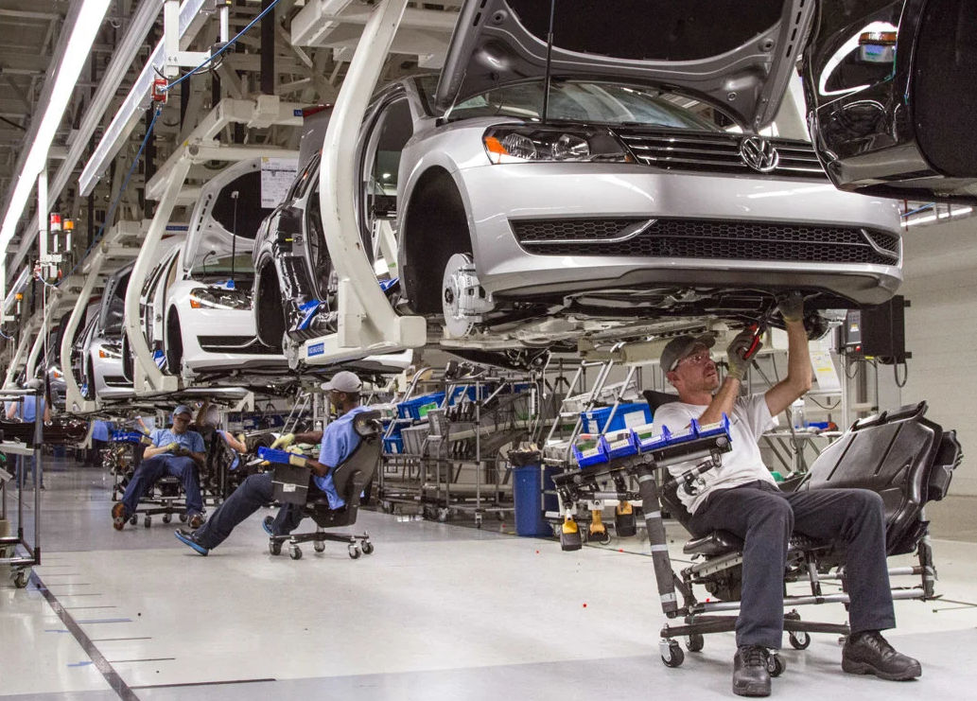
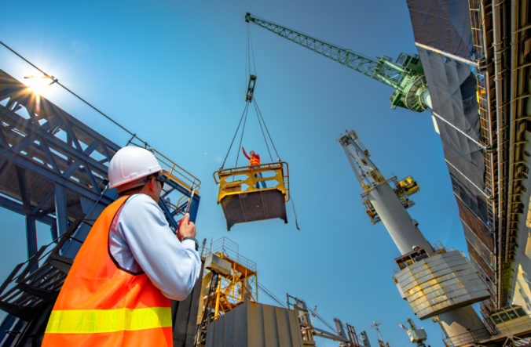
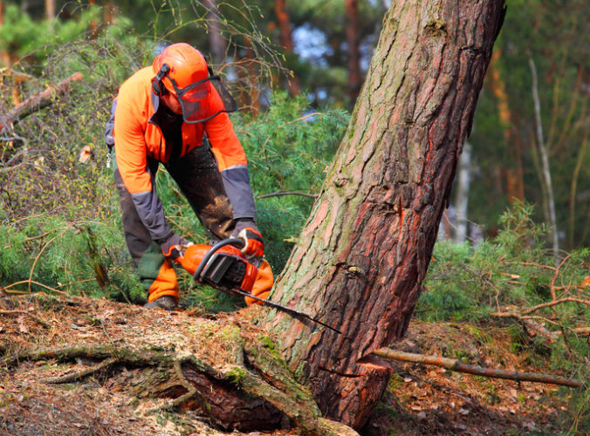

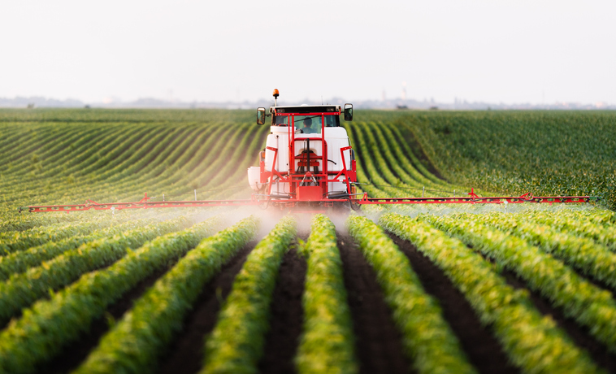
Pripravujeme
Robotník na stavbe,
Chemik vodného hospodárstva,
Automobilová doprava,
Skladovanie,
Lesníctvo,
Poľnohospodárstvo.

Slide 7
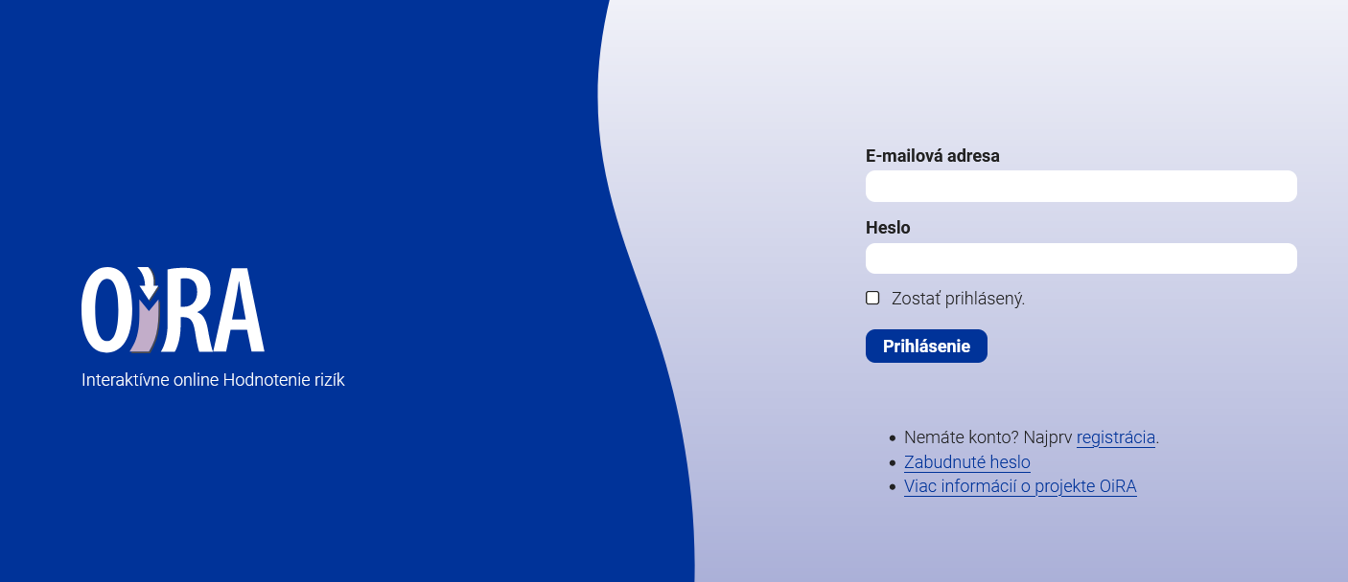
Užívateľské prostredie OiRA https://oiraproject.eu/oira-tools/sk/@@login?came_from=https%3A%2F%2Foiraproject.eu%2Foira-tools%2Fsk#login

Slide 8
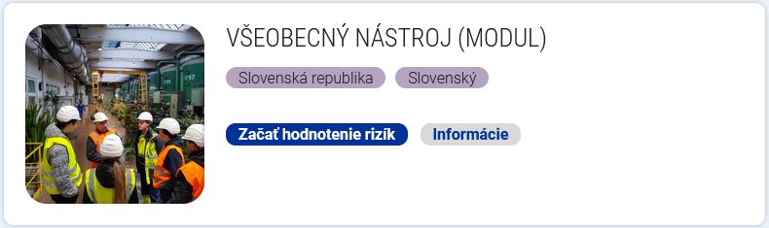

Užívateľské prostredie OiRA

Slide 9
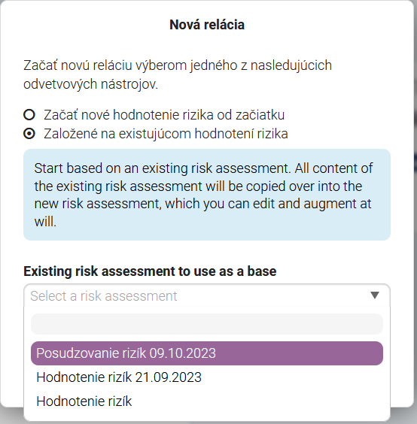
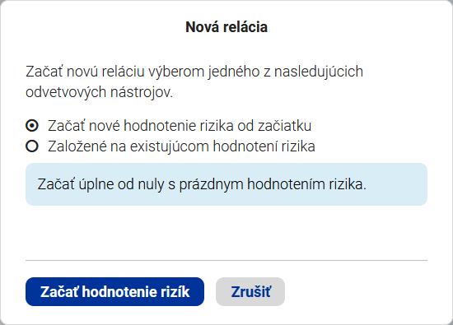
Užívateľské prostredie OiRA
(nové a opätovne posúdenie rizík)

Slide 10
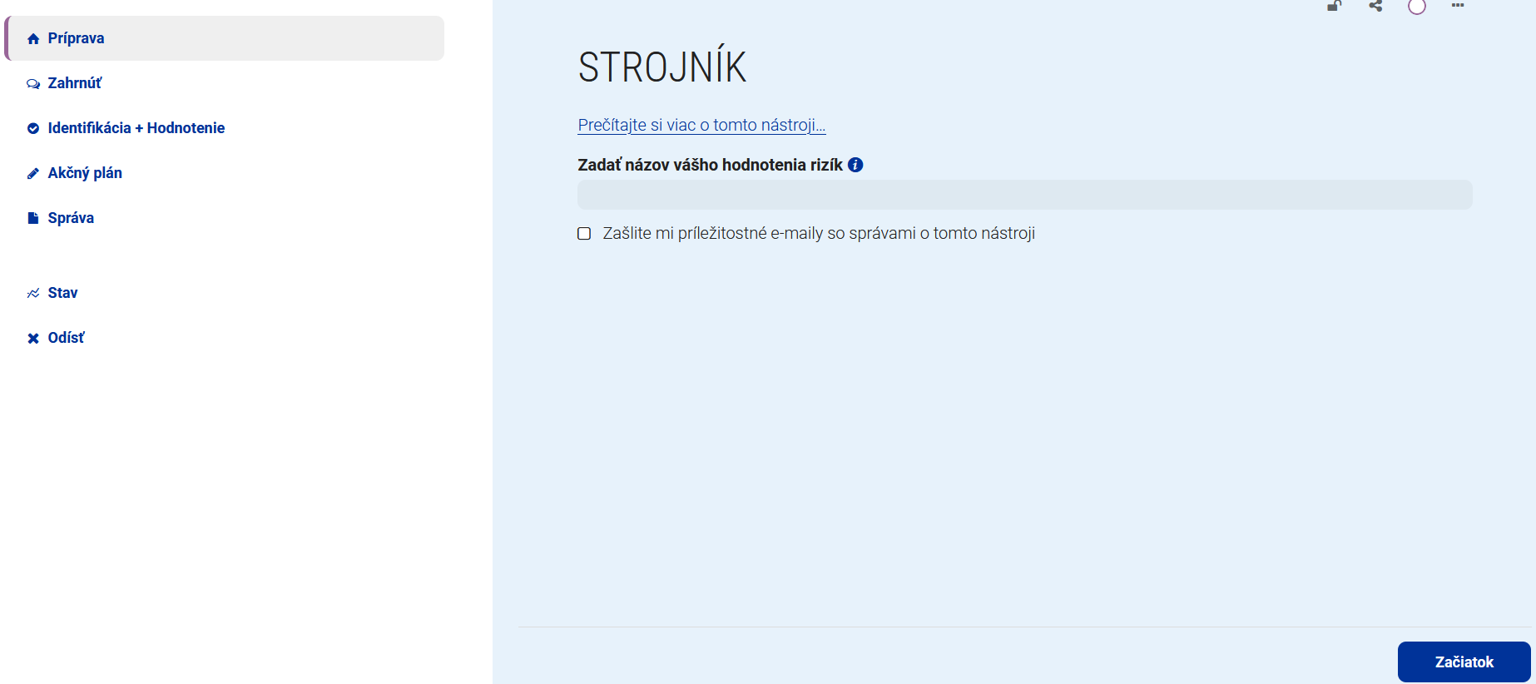
Užívateľské prostredie OiRA
(nové posúdenie rizík)
Názov - posudzovanie rizík
konkrétny dátum

Slide 11
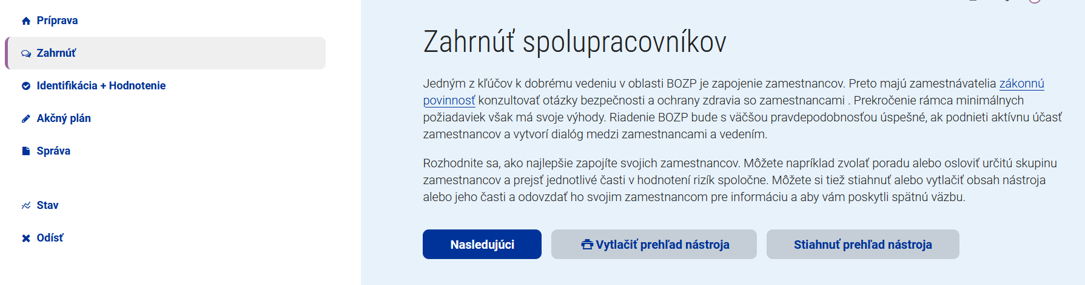
Užívateľské prostredie OiRA
(nové posúdenie rizík)
Stiahnuť všeobecný prehľad nástroja (rizík a opatrení)

Slide 12
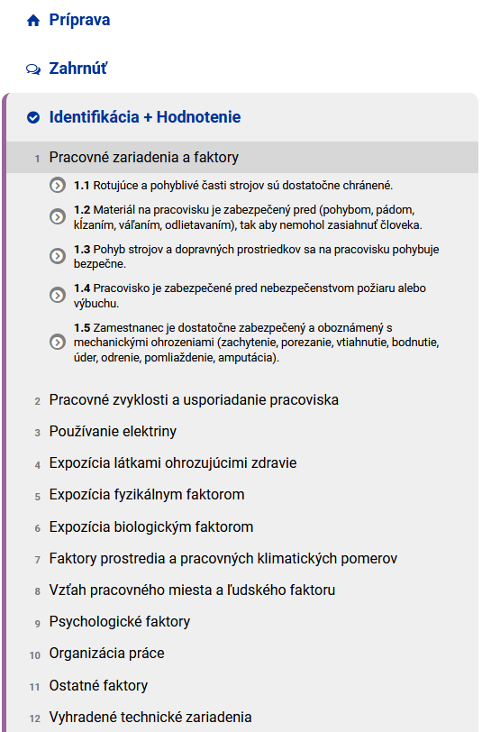
Užívateľské prostredie OiRA
(nové posúdenie rizík)

Slide 13
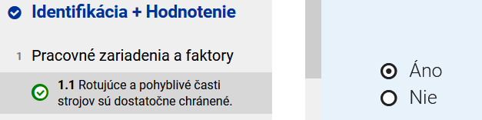
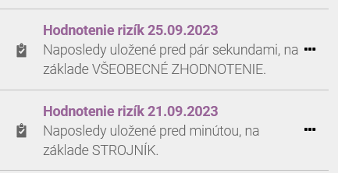
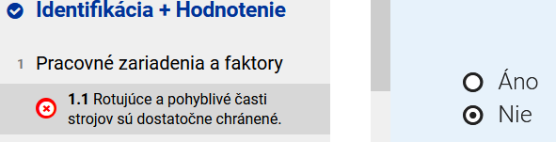
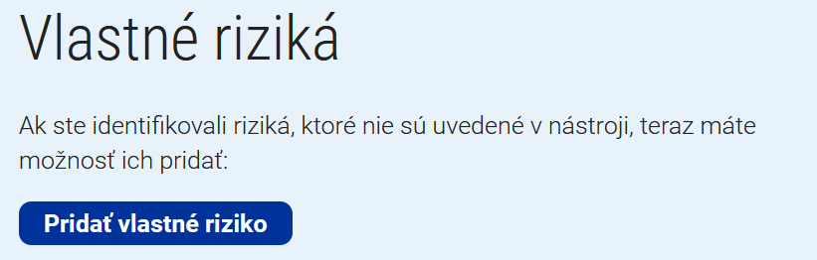
Užívateľské prostredie OiRA

Slide 14
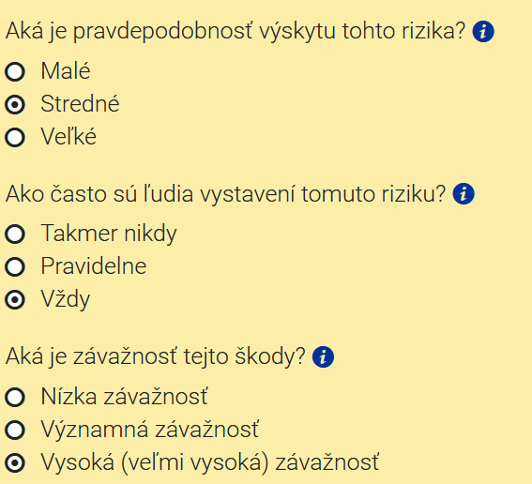

Užívateľské prostredie OiRA

Slide 15
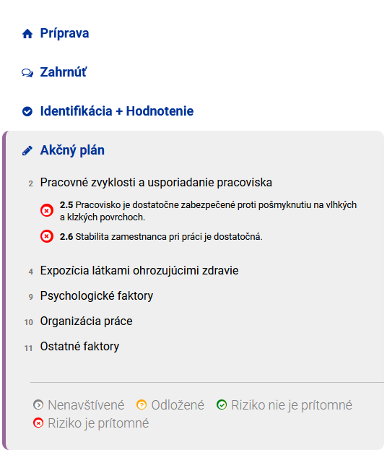
Užívateľské prostredie OiRA
Prítomné
riziká

Slide 16
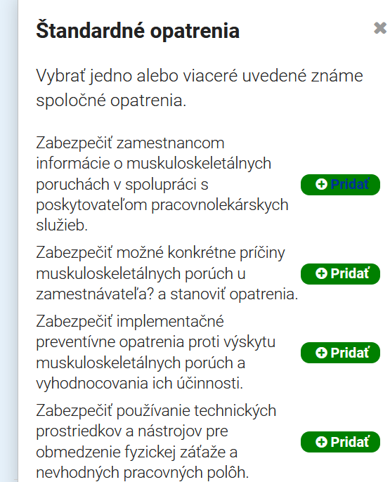

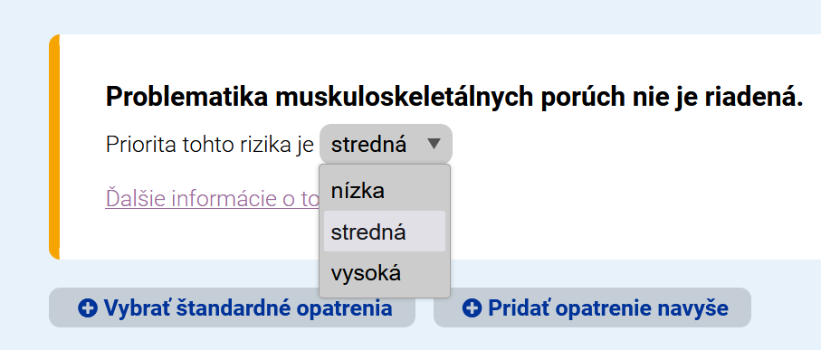
Užívateľské prostredie OiRA

Slide 17
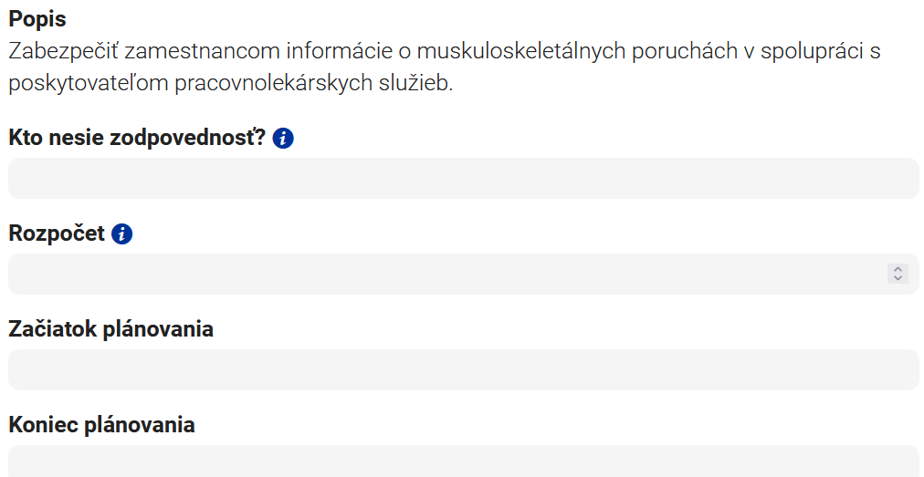

Užívateľské prostredie OiRA
OPATRENIE
Zo zistených nebezpečenstiev z nástroja OiRA – je možné si po vybratí opatrení doplniť informácie zobrazené na obrázku.

Slide 18
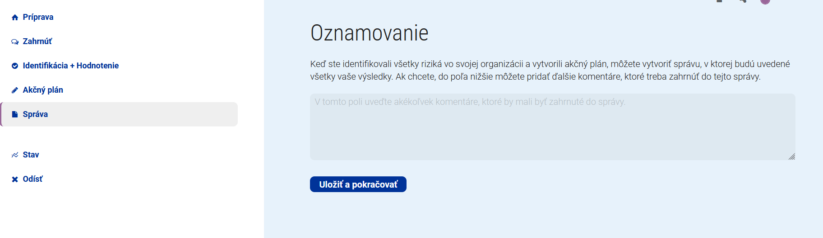
Užívateľské prostredie OiRA
Sem vložte základné informácie o posúdení rizík
pre pracovnú pozíciu vo Vašom podniku

Slide 19
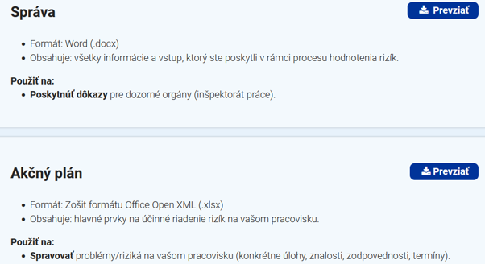
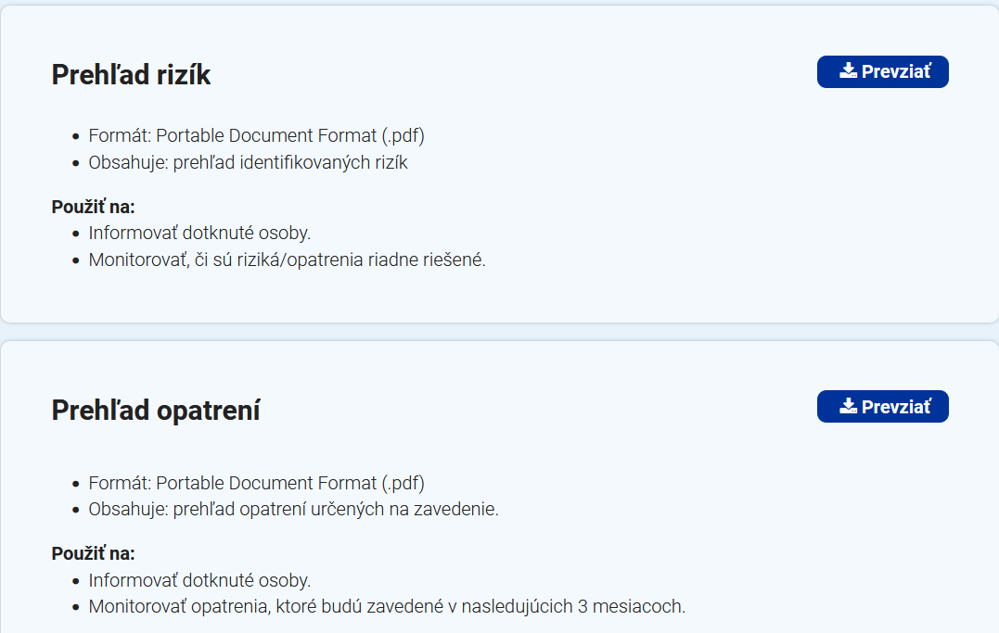
Užívateľské prostredie OiRA

Slide 20
Užívateľské prostredie OiRA
(opätovné posúdenie rizík - dokončenie)

Slide 21
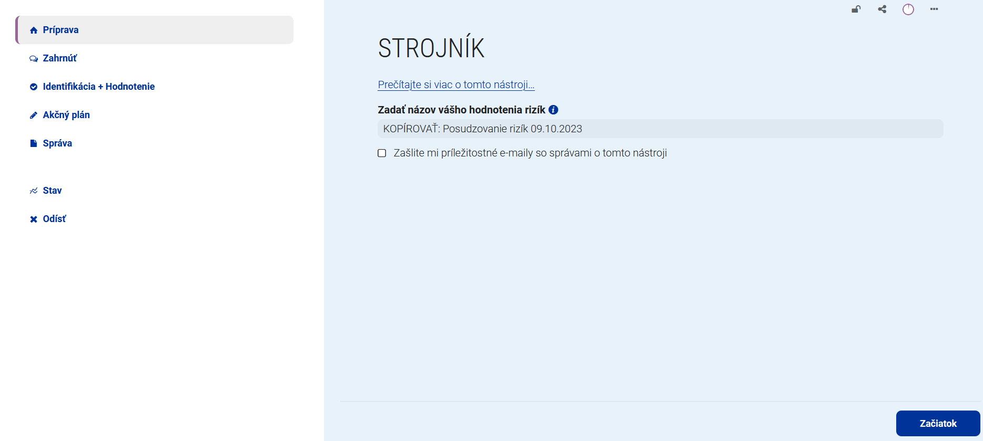
Užívateľské prostredie OiRA
(opätovné posúdenie rizík - dokončenie)
Názov už máme z predchádzajúceho posudzovania

Slide 22
Užívateľské prostredie OiRA
(opätovné posúdenie rizík - dokončenie)
Stiahnuť všeobecný prehľad nástroja (rizík a opatrení)

Slide 23
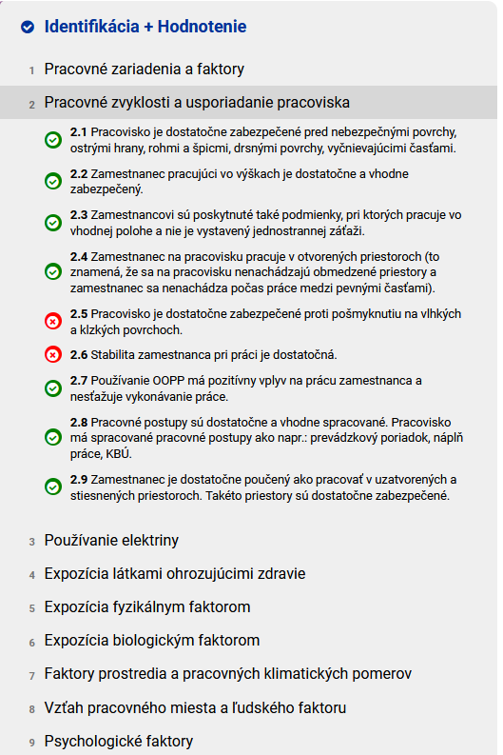
Užívateľské prostredie OiRA

Slide 24
Výsledky posudzovania rizík s OiROU
Identifikované pracovné prostredie – ohrozenia na pracovisku.
Vyhodnotené riziká.
Kompletná správa – posúdenia rizík.
Zoznam rizík a opatrení.
Akčný plán – katalóg rizík.

Slide 25
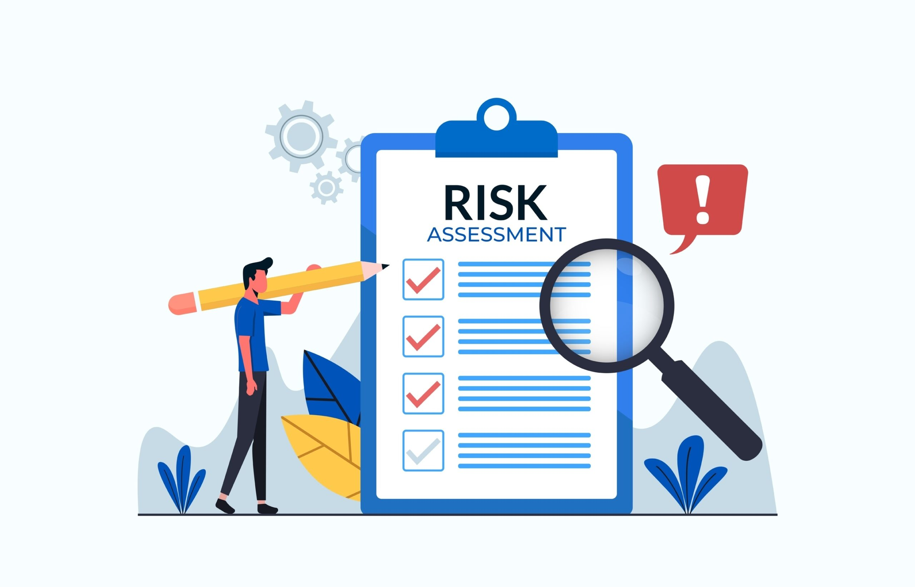
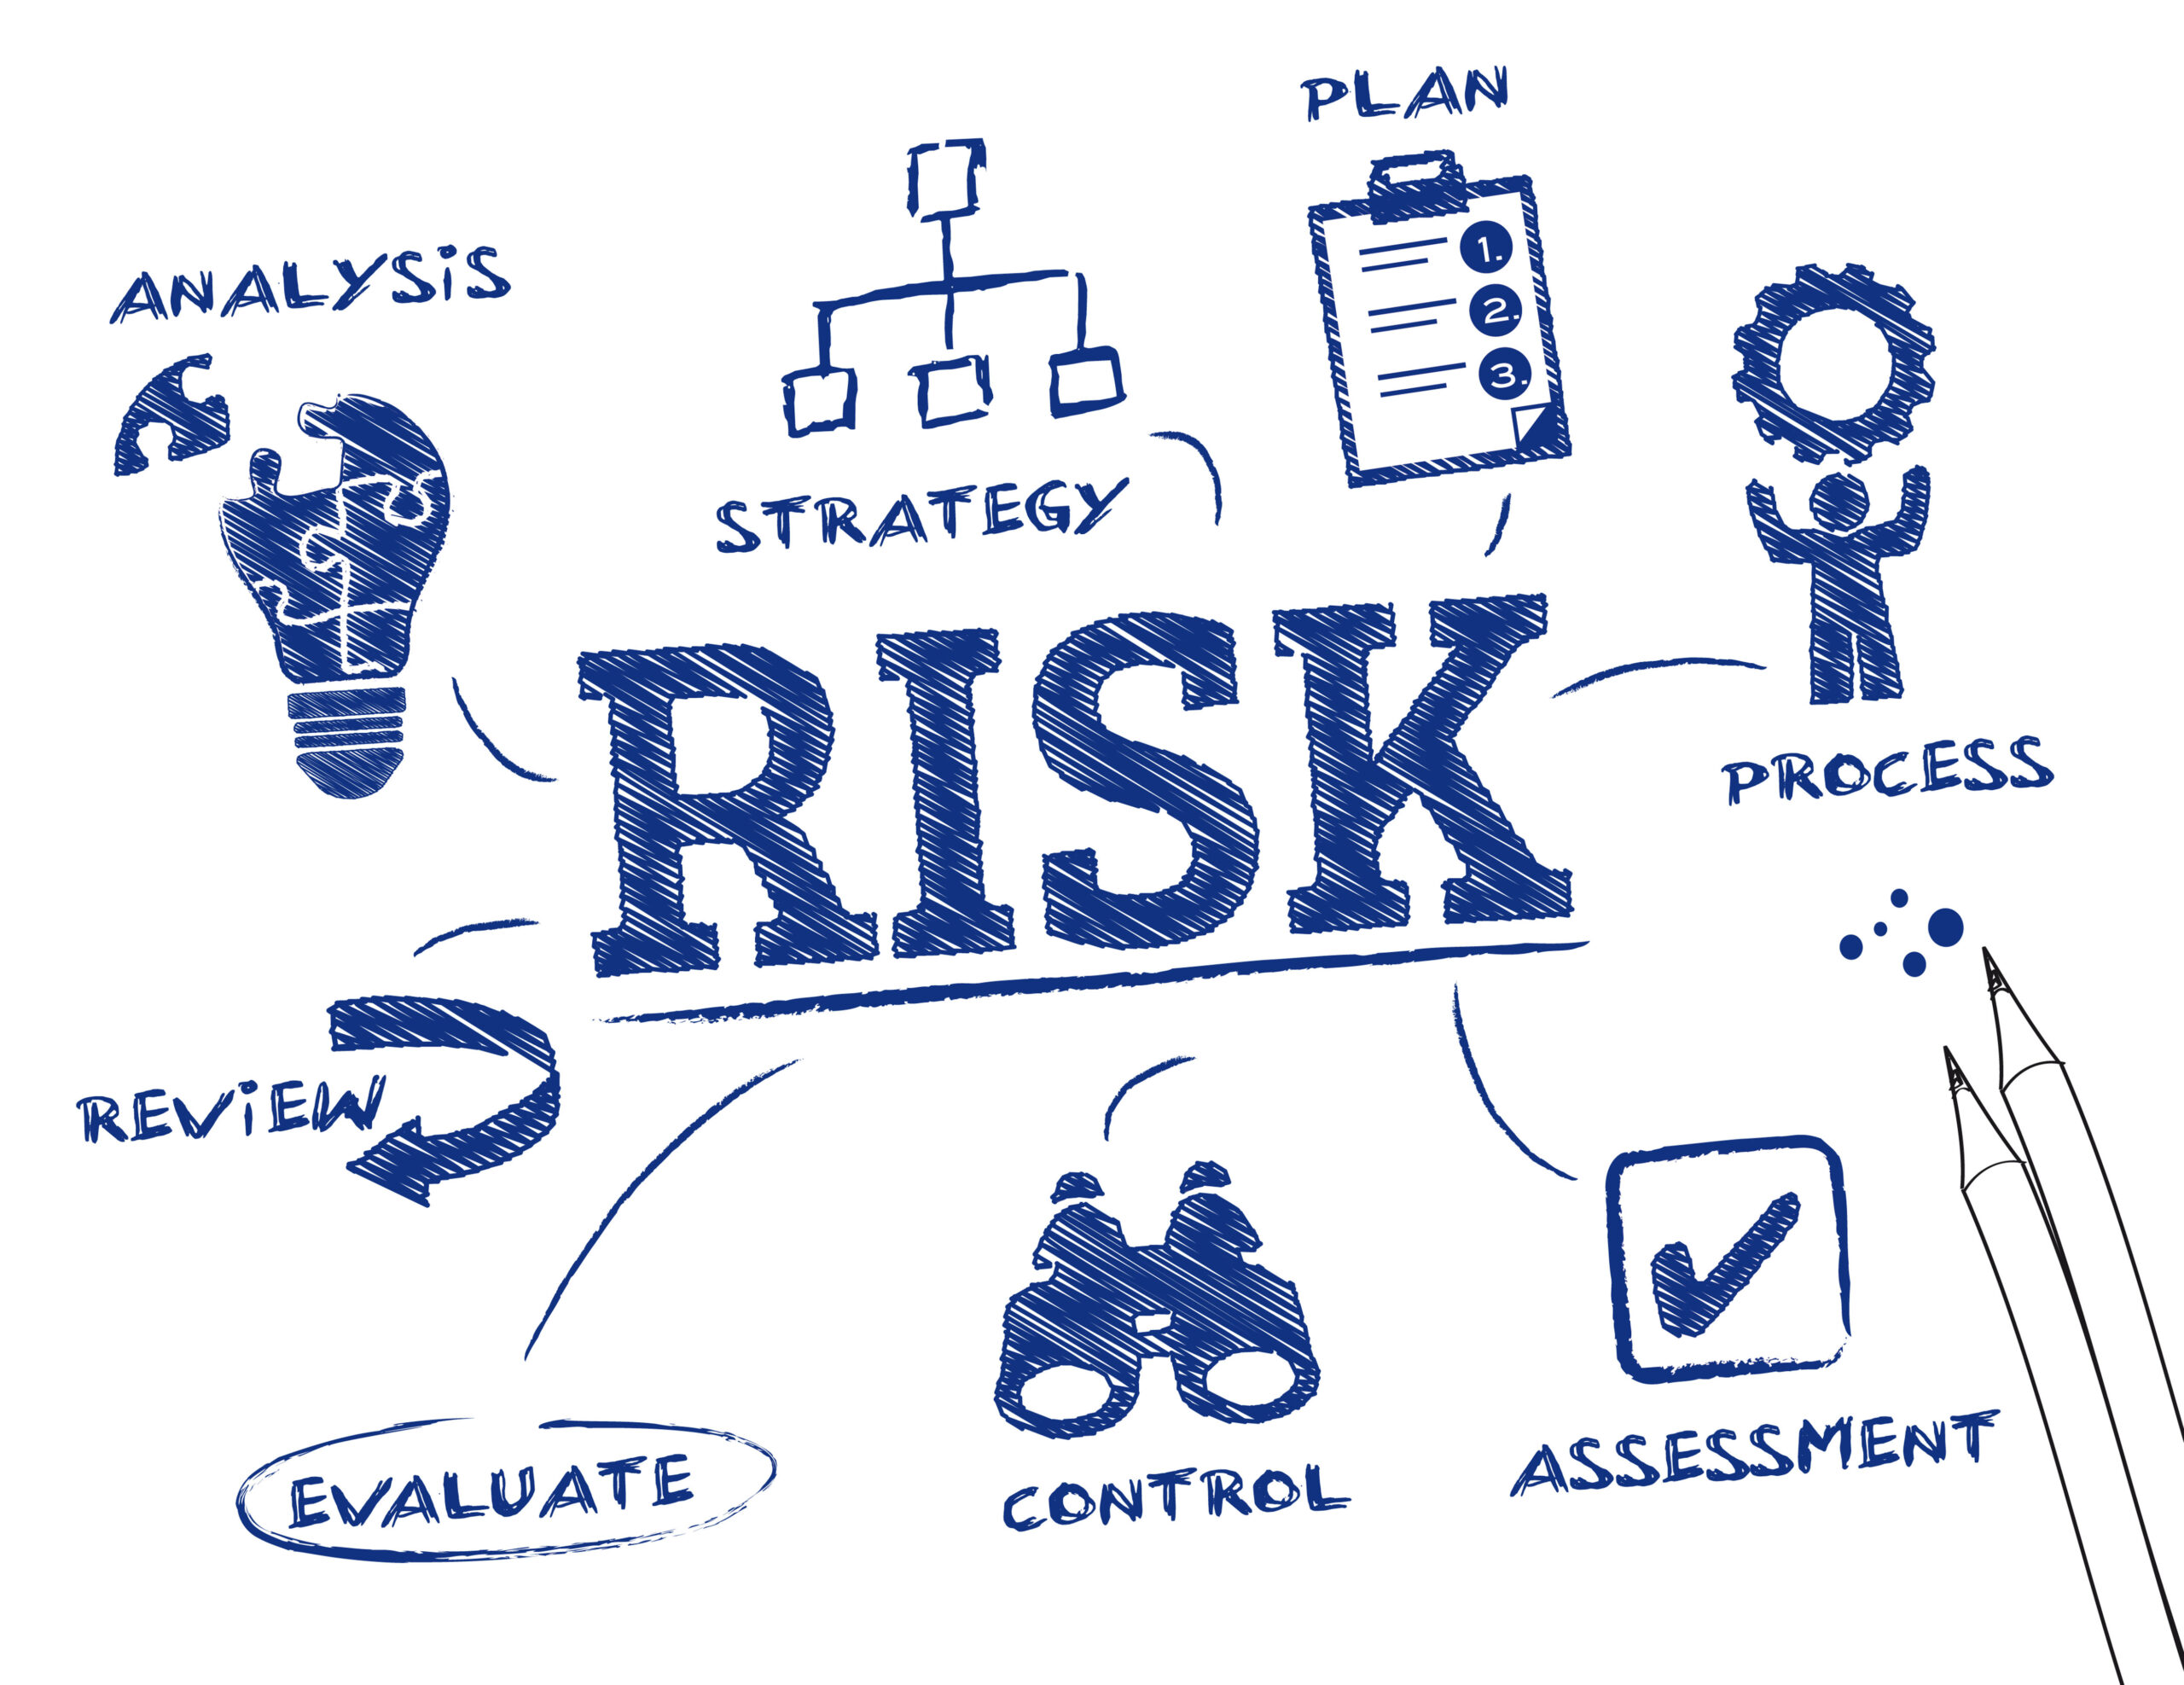
Link do užívateľského prostredia OiRA
https://oiraproject.eu/oira-tools/sk

Slide 26


Ďakujem Vám za pozornosť
Ing. Alena Kuricová
University of Žilina
alena.dadova@uniza.sk

